Slide 1
Районная краеведческая конференция «С малой родины начинается Россия» Номинация «Электронная презентация» «Школьное дело в Елизарьеве»
Работу выполнил
Бабуркин Илья, ученик 8 класса МБОУ Елизарьевская общеобразовательная школа
Руководитель: Кузнецова О.А.

Slide 2
1. Возникновение школьного дела в Елизарьеве «Елизарьевские старожилы рассказывают, что в 1903 году в селе действовало начальное училище. Документы подтверждают, что это действительно так: елизарьевские дети обучались в церковно-приходском училище. Точная дата его открытия не установлена. Осталось в памяти старожилов и имя учителя, который в начале ХХ столетия работал в церковно-приходской школе. Им был Алексей Николаевич Грачев.

Slide 3
2. Строительство здания школы
В 1903 году в Елизарьеве случился большой пожар. Огонь уничтожил половину крестьянских домов. Видимо, не уцелело и здание церковно-приходского училища. Но оно не прекратило своей деятельности. По рассказам, Алексей Николаевич проводил занятия в случайных помещениях, которые предоставляло крес-тьянское общество.
В сентябре 1904 года елизарьевские крестьяне через своего сельского священника Алексея Покровского обращаются в Ардатовскую земскую управу с просьбой об открытии в селе вместо церковно-приходского училища – земского начального училища. Просители выражали готовность выстроить для него отдельное здание на свои средства.

Slide 4
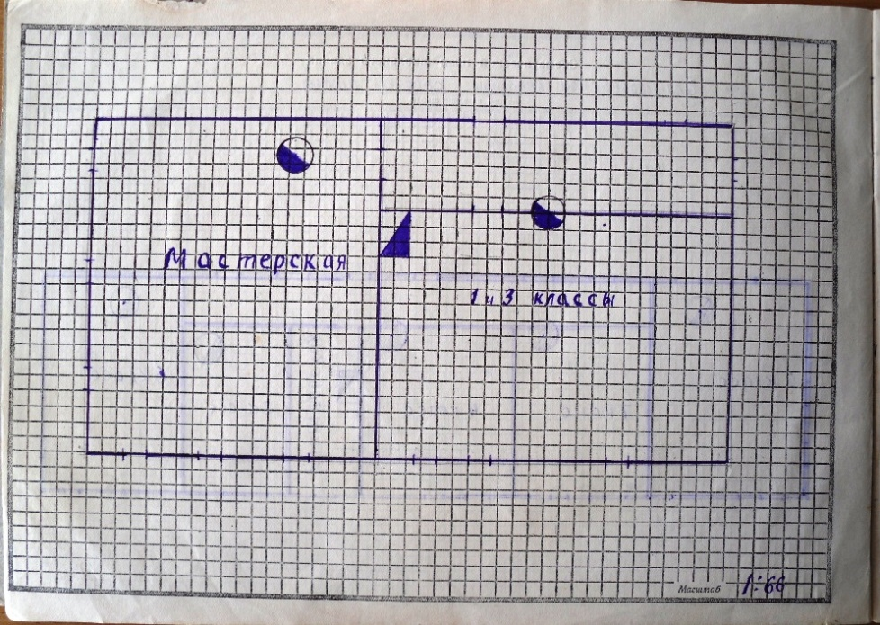
Земская управа пошла на встречу. Земское училище в селе было открыто. Сдержали свое слово и крестьяне. В 1905 году поставили новое здание на добротном фундаменте из красного кирпича. Сруб собрали из окантованных бревен, изготовленных в «крюк». Здание школы служило елизарьевцам 55 лет, а стояло оно на месте (между магазином и сельским советом) пятистенка, который в 1999 году сельская церковная община выстроила для приюта паломников. В настоящее время его не существует.

Slide 5
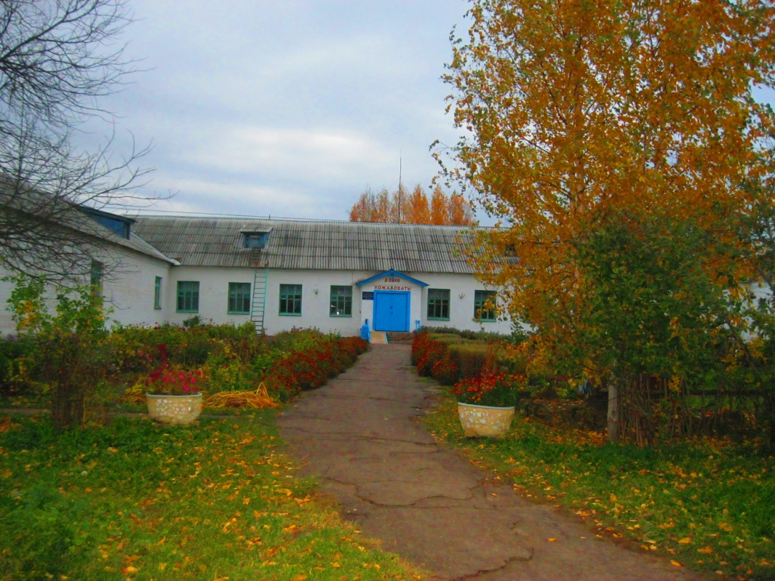
↑ План Елизарьевской школы (1957-58 уч.год) ←Школа сегодня
В начале тридцатых годов в селе строится новое школьное здание. Оно имело следующую планировку.
Такой она оставалась до 1965 года, пока не была открыта пристроенная к ней новая школа. Позднее (в 1975 году) был сделан пристрой.
Вот как выглядит наша школа сейчас.

Slide 6
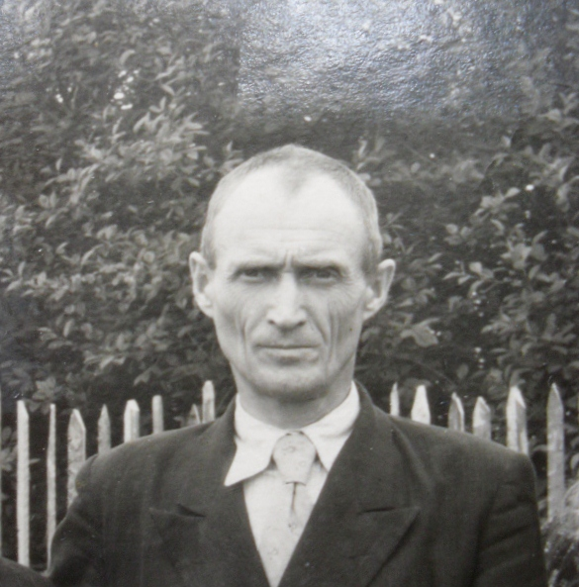
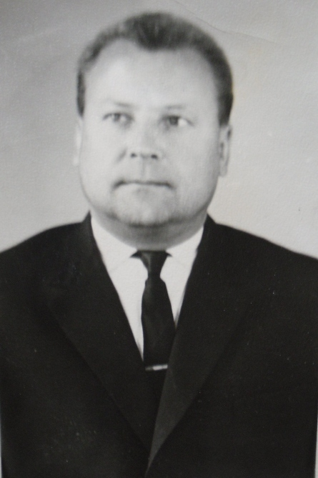
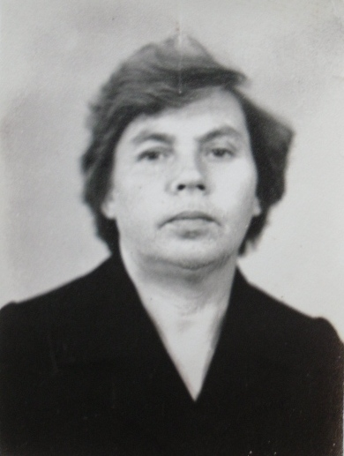
3. Директора Елизарьевской школы
Рассказывается, что в новом школьном здании, построенном в 1905 году, продолжал учительствовать Алексей Николаевич Грачев.
В 1939 году начальная школа преобразу-ется в семилетнюю, то есть неполную среднюю. Ее директором назначается
Иван Иванович Ганин.
В 1963 году Елизарьевская семилетка преобразуется в восьмилетку. Коллектив учителей в то время возглавлял
Иван Егорович Козлов.
А через год директором школы назначается Борис Федорович Малышев. В это время совершенствуется не только педагогическая практика, учителя проявляют высокую активность в общественной жизни села. Они участвуют в клубной самодеятельности, привлекают к самодеятельной сцене учащихся, выступают в роли агитаторов, лекторов и докладчиков, руководителей кружков по политпросвещению.
С 1972 года по 1988 год директором школы работала Лидия Михайловна Семакова. Указом Президиума Верховного Совета РСФСР от 3 октября 1983 года ей присвоено звание Заслуженного учителя школы РСФСР.

Slide 7
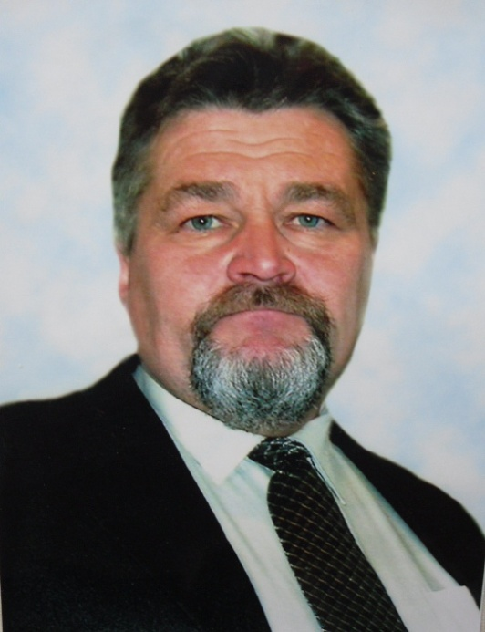
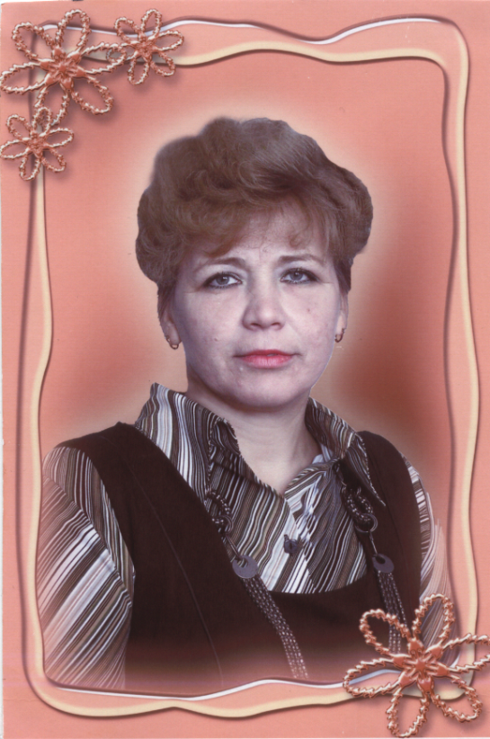
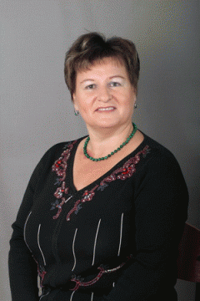
С 1988 по 1992г. директором был назначен Николаев Михаил Иванович. Очень много сделал для школы. Работоспособный, любящий хорошо делать свою работу . при нем был открыт первый кооператив в школе по росписи дерева. С 1992 по 2006г директором был Модин Юрий Андреевич. Благодаря ему в школе возродилось гончарное дело. Школа стала участвовать в различных фестивалях по данному направлению, причем очень результативно. С 2006г. по 2009г. школу возглавляет Лупова Валентина Михайловна. Отличный педагог с большим стажем работы в Елизарьевской школе. С 2009 год по настоящее время директором школы является Мамаева Валентина Владимировна.

Slide 8
4. Учителя Елизарьевской школы (до 1964 года) Известно, что первоначально в школе был один учитель – Алексей Николаевич Грачев. В 1906 году в помощь ему прибыл второй учитель — Иван Иванович Ганин, уроженец города Ардатова. То есть школа стала двухкомплектной. Число учащихся в земском училище было большим: в 1916 году за партами сидело 75 учащихся. Вместе с А.Н.Грачевым и И.И.Ганиным к этому времени третьим учителем работала Мария Ивановна Успенская. Она в Елизарьево прибыла в 1912 году. В 1946 году оба Елизарьевских учителя были награждены медалями «За доблестный труд в Великой Отечественной войне». В начале тридцатых годов в селе строится новое школьное здание, что позволило преобразовать школу в четырехкомплектную. Коллектив ее пополняется молодыми кадрами. В педколлектив пришли Анна Григорьевна Чудакова и Валентина Васильевна Сперанская. В эти годы начинают свою педагогическую деятельность в нашей школе А.И.Нуждина, И.М.Москалев, Вера Львовна Куркова, Федор Кириллович Горбунов, Мария Ивановна Никольская .

Slide 9
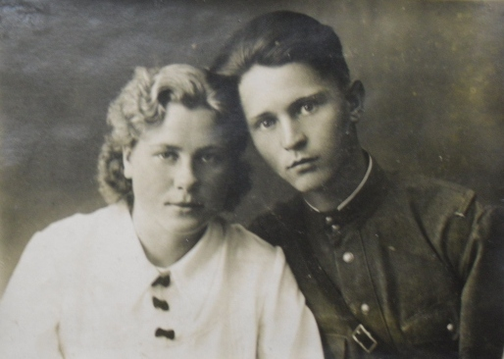
Педагогический коллектив Цыпленков Н.П. и Сарайкина А.И.
С 1939 года по 1945 год педагогический коллектив школы пополнился выпускниками Арзамасского двухгодичного учительского института. Среди них С.В.Глазунов, Анна Николаевна Морозова, В.И.Полянская, Е.Н.Зименкова, Е.Г.Сташко, Н.Н.Шабунин.
В послевоенные годы в Елизарьевской школе работали: Александра Ивановна Сарайкина-Цыпленкова, Анастасия Семёновна Сухорукова, Мария Васильевна Утина-Ключевская, Николай Петрович Цыпленков, Анна Васильевна Корякина, Анна Васильевна Шумилина, Николай Иванович Цыпленков, Павел Иванович Чебурков, Петр Дмитриевич Сыров и Николай Федорович Шелехов.

Slide 10
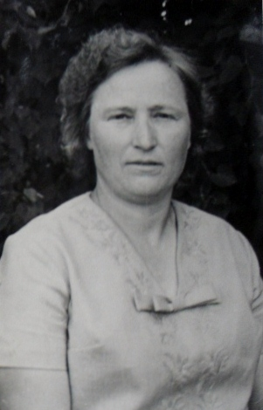
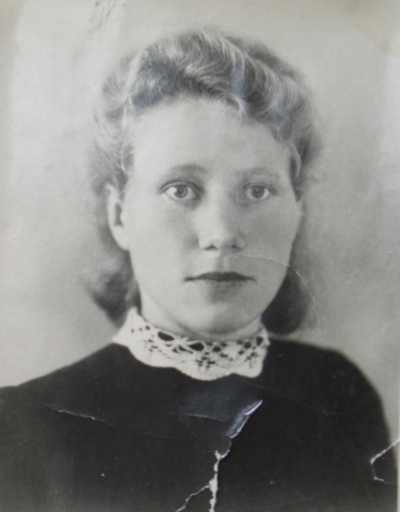
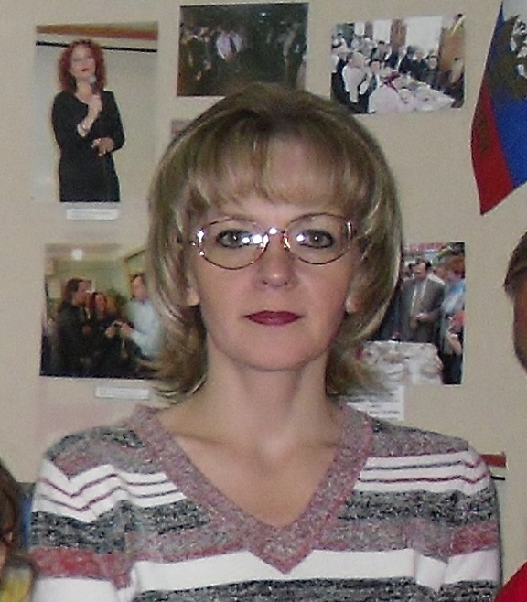
5. Учителя школы (с 1964 года по настоящее время)
В данном разделе имена и фото учителей, работавших и работающих в Елизарьевской школе.
Русский язык и литература
1. Малышев Борис Федорович, 1924г.р.
2. Кряжева Анна Ивановна,1926 г.р.
3. Аношина Анна Алексеевна, 1933 г.р.
4. Морозова Анна Николаевна, 1919г.р. (работала с 01.09.79г)
5. Кульдяева Валентина Ивановна, 1946 г.р. (с 01.09 81г)
Некоторое время эти предметы преподавали:
6. Гарина Нина Васильевна, 1966 г.р. (08.92г)
7. Эгле Артур Геннадьевич (27.08.92г)
8. Марухина Майя Алексеевна (20.08.96г)
9. Малышева Людмила Владимировна, 1974 г.р. (20.08.97г)
Кряжева А.И.
Малышев Б.Ф.
Малышева Л.В.
Морозова А.Н.

Slide 11
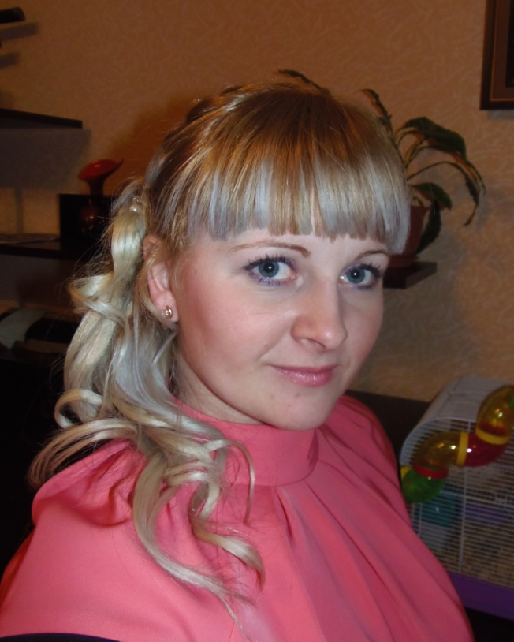
В настоящее время работают: 1. Бутусова Елена Александровна, 1984 г.р. (с 27.08.06г.) 2. Привалова Ирина Владимировна, 1982 г.р. 3. Ганюшкина Любовь Ивановна, 1960 г.р. (с 18.11.1983 г.)

Slide 12
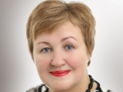
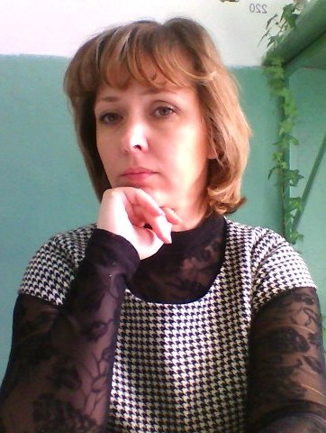
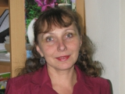
История
1. Бабуркина Раиса Ивановна, 1919 г.р.
2. Шелехов Николай Федорович
3. Агапова Людмила Василь-евна,1938 г.р. (с 01.11.76г)
4. Чебуркова Татьяна Александ-ровна (с 01.03.77г)
5. Бобкова (Карпушова) Вален-тина Сергеевна (с 25.08.78г.)
6. Косарева Ирина Александ-ровна,1967 г.р. (с 15.08.90г)
7. Сафейкина Людмила Влади-мировна, 1974 г.р. (с 23.08 91г)
8. Кузнецова Олеся Алексеевна, 1976 г.р. (с 15.08.95г. по настоящее время)
Бабуркина Р.И.

Slide 13
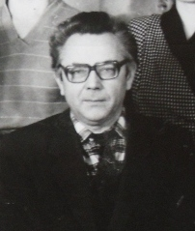
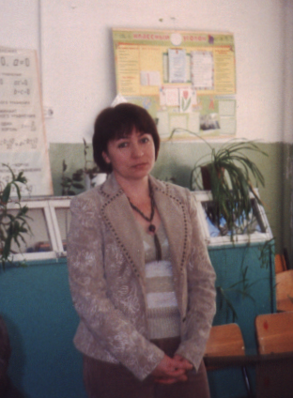
Математика, физика
Сыров Петр Дмитриевич,1912 г.р.
Оськина Клавдия Сергеевна, 1930 г.р. (с 09.66г)
Калинин Владимир Иванович, 1937 г.р. (с 09.70г)
Лупова Валентина Михайловна, 1961 г.р. (с 1987 г)
Коробкова Нина Васильевна, 1968 г.р. (с 08.08.92 г. по настоящее время)
Мамаева Валентина Владимировна, 1967 г.р. (с 2009 г. по настоящее время)

Slide 14
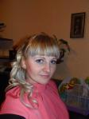
Иностранный язык
Базанова Анастасия Михайловна,1927 г.р.
Платонова А.Б. (с сентября 1975г)
Золотова Е.А., 1920г.р. (с 01.09.76г)
Чебуркова Татьяна Александровна (с 01.09.77г)
Бобкова (Карпушова) Валентина Сергеевна (25.08.78г)
Аношина Марина Анатольевна, 1962г.р. (с 15.08.88г)
Малышева Людмила Владимировна, 1974 г.р. (с 20.08.97г)
Перова Анна Ивановна, 1988г.р. (с 01.10.08г)
Бутусова Елена Александровна, 1984г.р. (с 27.08.06г. по сей день)

Slide 15
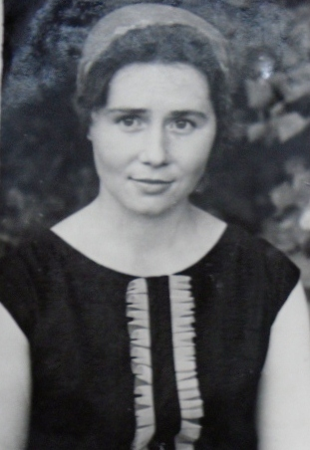
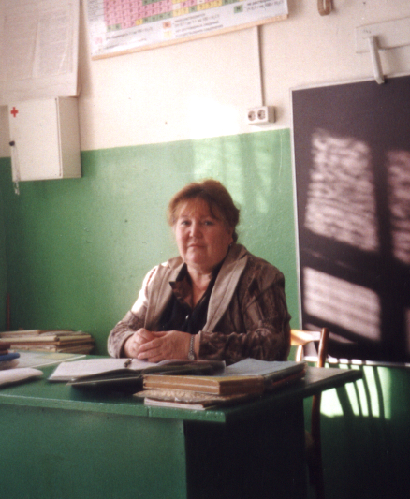
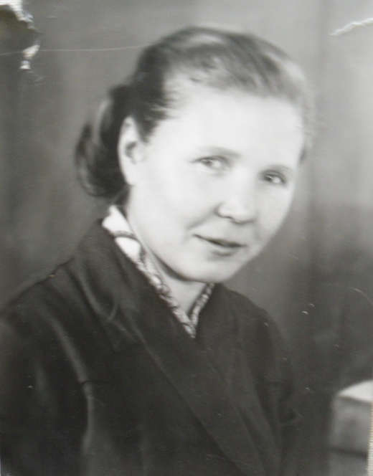
Биология, химия, география
1. Бабуркина Раиса Ивановна, 1919г.р.
2. Коробова А.Н.
3. Цыпленкова Нина Ивановна, 1929г.р.
4. Семакова Лидия Михайловна, 1930г.р.(с 23.08.71г.)
5. Панькина Галина Александровна, 1953г.р. (с 01.09.81г.)
Бабуркина Р.И.
Коробова А.Н.
Панькина Г.А.
Цыплёнкова Н.И.
Семакова Л.М.

Slide 16
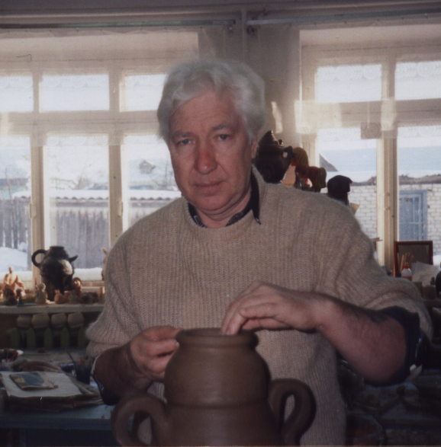
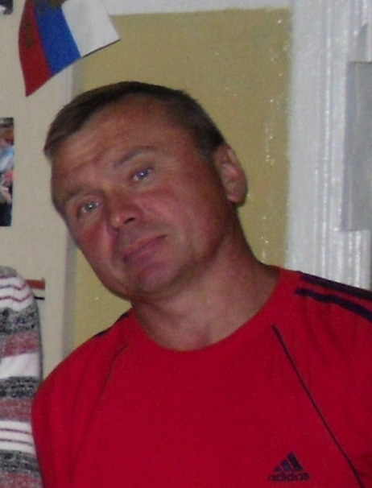
Физкультура, труд 1. Коршунов Алексей Михайлович,1934г.р. 2. Комарова Светлана Васильевна, 1949г.р. (с сентября 1968г) 3. Николаев Михаил Иванович, 1950 г.р. (с сент.1970г.) 4. Кузяев Николай Иванович, 1958 г.р. (с 27.09.86г) 5. Николаев Юрий Михайлович,1970 г.р. (с 26.07.88г) 6. Коробков Николай Иванович, 1960 г.р. (27.08.92г) 7. Маркина Ольга Юрьевна, 1978 г.р. (01.09.2000г)
Коршунов А.М.
Николаев М.И.
Кузяев.Н.И.
Коробков Н.И.

Slide 17
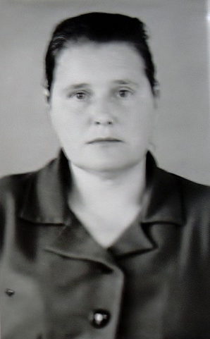
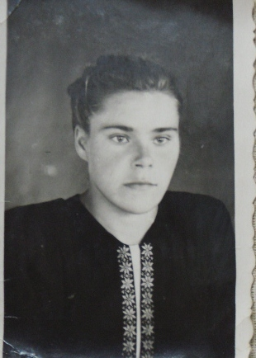
Учителя начальных классов
Коршунова Нина Александровна, 1935 г.р.
Козлова Клавдия Ивановна, 1924 г.р.
Сучилкина Екатерина Михайловна, 1925г.р.
Ульшина Александра Алексеевна, 1932 г.р.
Ежова Евдокия Ивановна,1922г.р.
Крохина Н.Н., 1948 г.р. ( с 01.09.76г)
Мамаева Валентина Владимировна, 1967 г.р. (с 15.08.86г)
Агапова Людмила Васильевна,1938 г.р. (16.06.86г)
Никитенко Елена Александровна, 1969г.р. (15.08.88г)
Асенина Галина Викторовна,1979г.р. (с 01.09.89г)
Коршунова Н.А.
Сучилкина Е.М.
Ульшина А.А.
Мамаева В.В.

Slide 18
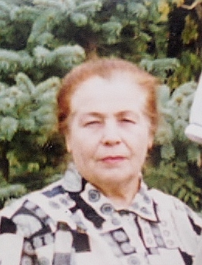
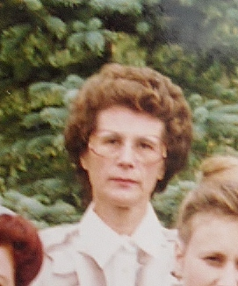
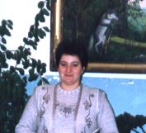
Начальные классы
Ботова Елена Ильинична, 1968г.р. (с 01.09.89г)
Дмитриева Ольга Федоровна, 1928.р. (с 19.08.91г)
Одинокова Любовь Александровна, 1949г.р. (с 20.08.92г)
Комкова (Малышева) Галина Александровна, 1977г.р. (с 19.08.98)
Привалова Ирина Владимировна, 1982 г.р. (с 11.01.07г)
В настоящее время работают:
Шалина (Хохрякова) Валентина Ивановна, 1958г.р. (с сент.1983г. )
Цыпленкова Светлана Ивановна, 1973 г.р. (с 15.08.94г)

Slide 19
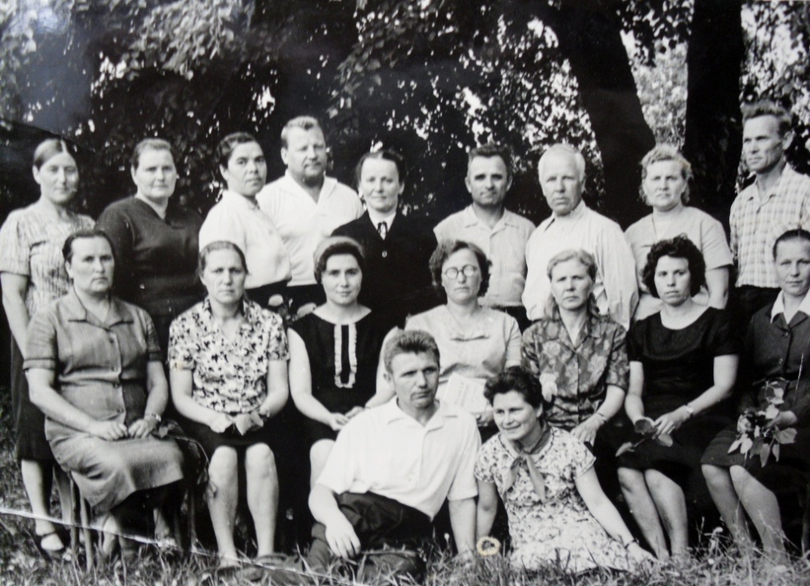
Коллективы учителей

Slide 20
Коллективы учителей

Slide 21
Спасибо за внимание!!!

